Slide 1
সবাইকে শুভেচ্ছা

Slide 2
শিক্ষক পরিচিতি
গোলাম সরওয়ার
সহকারী শিক্ষক
বালুচরা ইব্রাহিম মিয়া উচ্চ বিদ্যালয়
বেগমগঞ্জ, নোয়াখালী

Slide 3
পাঠ পরিচিতি
শ্রেণী-নবম
বিষয় -ব্যবসায় উদ্যোগ
অধ্যায় -নবম
সময় - ৪০ মিনিট

Slide 4
পাঠ শিরোনাম
বিপণন

Slide 5
শিখনফল
এই পাঠশেষে শিক্ষার্থীরা-
বিপণন কাকে বলে বর্ণনা পারবে ৷
বিপণনের কার্যাবলি গুলো ব্যাখা করতে পারবে ৷

Slide 6
বিপণন কাকে বলে
সাধারণ অর্থে পণ্য বা সেবা সামগ্রী ক্রয় বিক্রয়ের কাজকে বিপণন বলে ৷

Slide 7
বিপনন
পরিবহন
বিক্রয়
প্রমিতকরন
গুদামজাতকরন
ক্রয়
পর্যায়িতকরন
মোড়কিকরন
তথ্য সংরহ
ভোক্তা বিশ্লেষণ

Slide 8
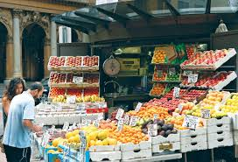
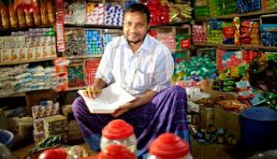
বিপণনের কার্যাবলি
ক্রয়
বিক্রয়

Slide 9
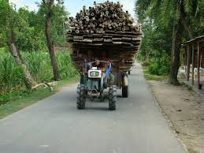
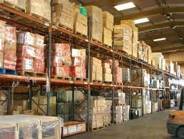
পরিবহন
গুদামজাতকরণ

Slide 10
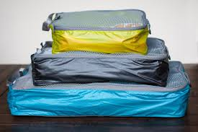
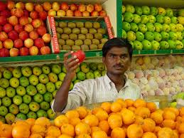
মোড়কী করন
প্রমিতকরণ

Slide 11
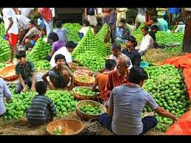
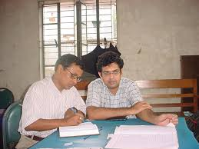
পর্যায়িতকরণ
তথ্য সংগ্রহ
ভোক্তা বিশ্লেষণ

Slide 12
একক কাজ
প্রমিতকরণ কাকে বলে লিখ

Slide 13
দলীয় কাজ
গুদামজাতকরন ও তথ্য সংগ্রহ কি তা ব্যাখ্যা কর।

Slide 14
মূল্যায়ন
১। বাজারজাতকরন কাকে বলে?
২। মোড়কিকরন কি?
৩। ভোক্তা বিশ্লেষণ কি?

Slide 15
বাড়ির কাজ
বিপণনের যে কোন ৩টি কার্যাবলির ব্যাখা লিখে আনবে ৷

Slide 16
ধন্যবাদ

